Slide 1
서버 포트폴리오

Slide 2
Witch of time
제작 목적: 언리얼 엔진을 이용한 3D게임 및 서버 제작 경험
개발 기간: 2020년 12월 부터~ 2021년 8월 까지 약 8개월
사용도구: UNREAL ENGINE 4.25.4, VISUAL STUDIO 2019
프로토콜: TCP/IP -> IOCP
개발 언어: C++
개발 인원: 3인
담당 업무: 기본적인 서버 시스템 구현
블록 배치, 삭제, 커맨드, 로드 • 캐릭터 이동 등의 기본적인 서버 연동 및
클라이언트 적용
간단한 채팅 기능 및 UI 구현,

Slide 3
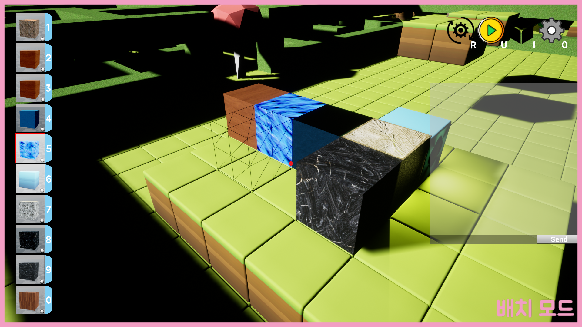
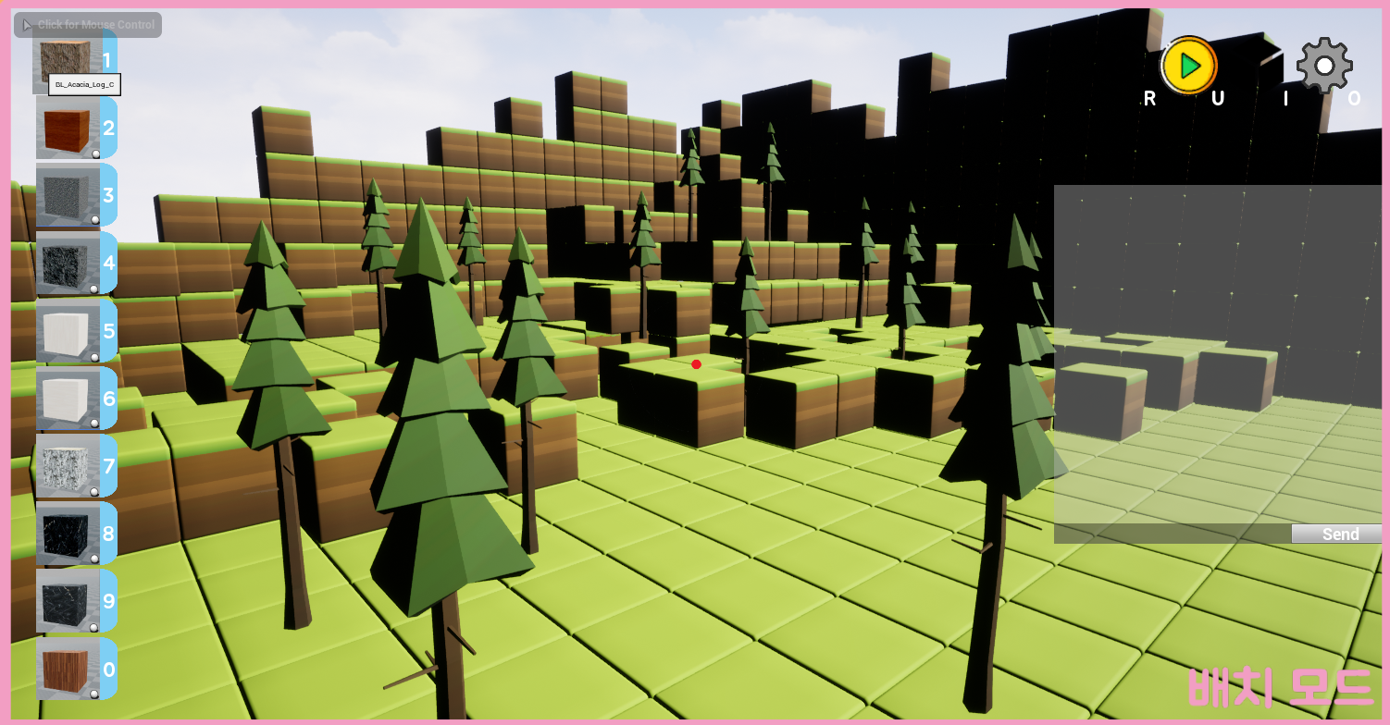
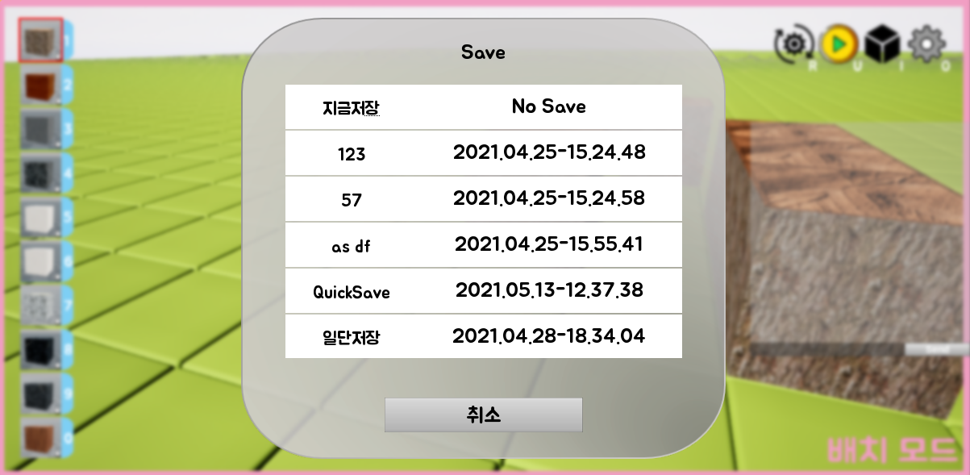
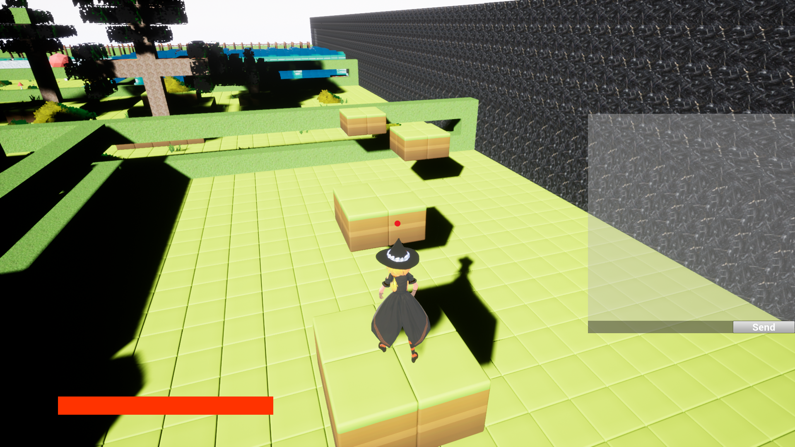
Witch of time - 게임 스크린샷

Slide 4
서버에서 저장 및 처리
서버
각 클라로 SEND
서버로 SEND
클라이언트 1
클라이언트 2
클라이언트 3
클라이언트에서 서버에 SEND
서버에서 받은 정보를 저장 및 처리
서버에서 모든 클라이언트에 처리한 정보를 SEND

Slide 5
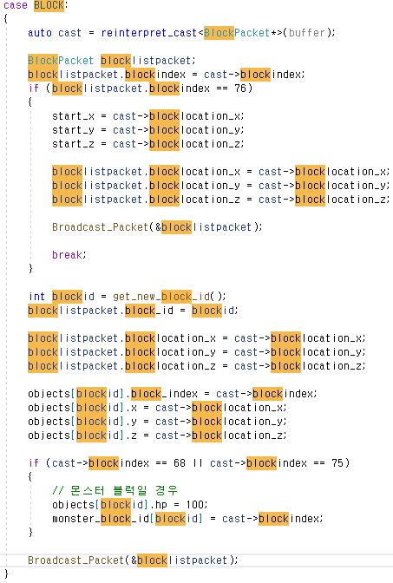
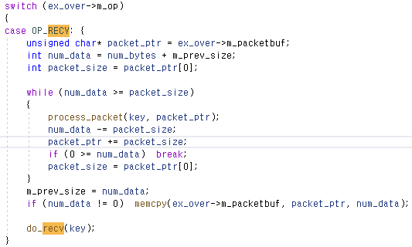
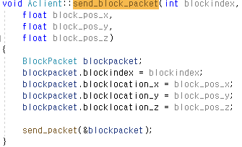

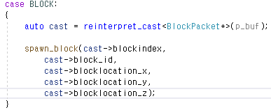
예시 - 블록
클라이언트 SEND
서버에서 처리 후 SEND
클라이언트 RECV 및 적용
클라이언트에서 서버에 SEND
서버에서 받은 정보를 저장 및 처리
서버에서 모든 클라이언트에 처리한 정보를 SEND

